Slide 1
Tecnólogo em ADS - Semestre 4 Gerenciamento de Projetos de Software Clínica Lab
Grupo 4
Danilo Missio
Gabriel Piccolo
Pedro Gimenes
Vinícius Romão

Slide 2



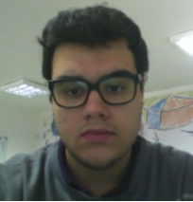
Integrantes do Grupo

Slide 3
Clínica Lab
Objetivos do Projeto
Máximo de praticidade para o paciente.
Aprimoramento no gerenciamento de exames.
Maior controle e histórico de todas consultas de algum paciente.

Slide 4
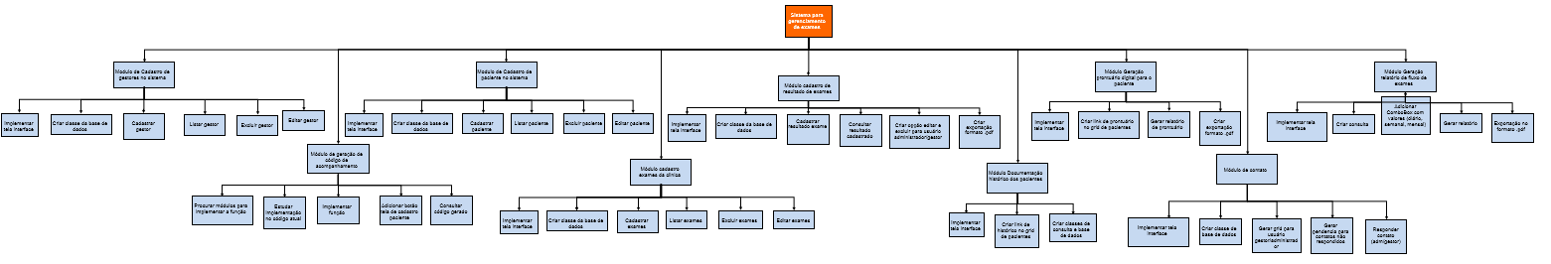
Escopo do projeto
EAP/WBS

Slide 5
Cronograma

Slide 6
Matriz de Riscos

Slide 7
Situação dos Entregáveis

Slide 8
Qualidade dos Entregáveis

Slide 9
Lições Aprendidas

Slide 10
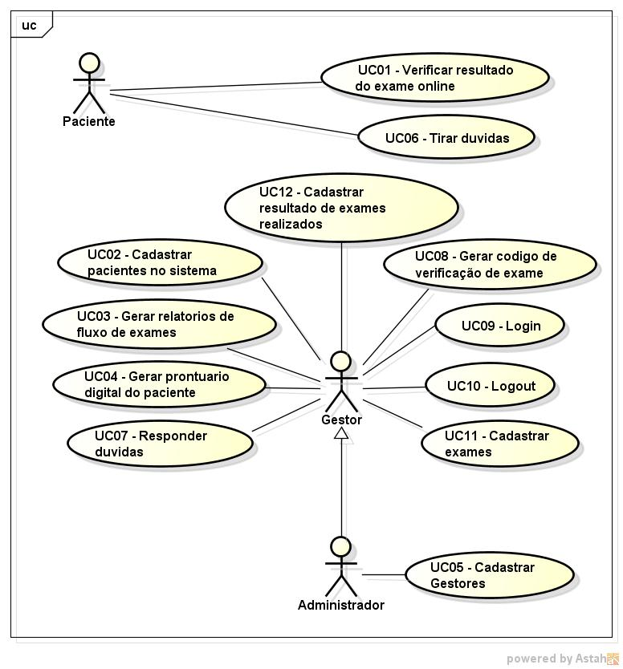
Escopo do produto
Caso de uso

Slide 11
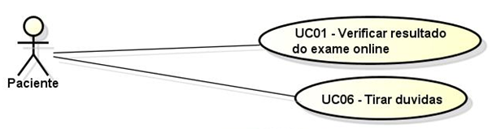
Escopo do produto
Caso de uso

Slide 12
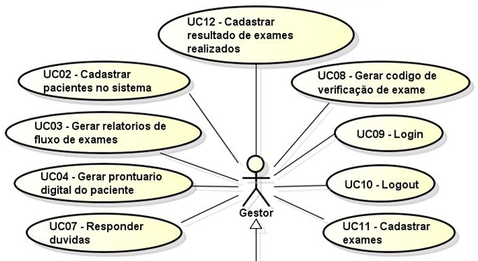
Escopo do produto
Caso de uso
*Continuação da ligação de herança no slide seguinte

Slide 13
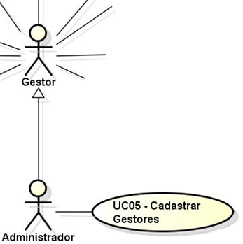
Escopo do produto
Caso de uso
*Os casos de uso do gestor podem ser melhor visualizados nos slides anterior.

Slide 14
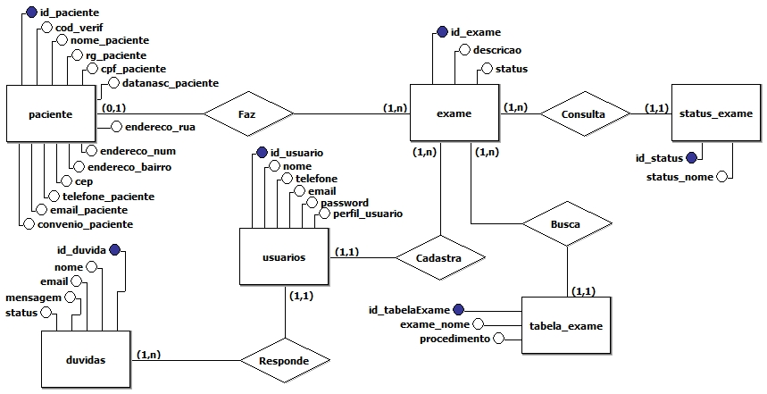
Escopo do produto
Banco de Dados – Modelo conceitual

Slide 15
Duvidas?

